Slide 1
CPU设计完成内容
总体情况：
1、指令集：MIPS指令集
2、流水线：五级流水
3、指令实现：完成五类指令
①空指令
②逻辑运算
③移位操作
④移动操作
⑤简单算数运算
4、相关问题解决：
①数据相关— RAW,WAR,WAW
|__ hilo相关问题
5、仿真：能够仿真，测试程序自己编写
6、烧录：实现了LED流水灯，并烧写到板子上
7、一共实现的指令条数：
SEPCIAL
R类：OR、AND、XOR、NOR、SLLV、SRLV、SRAV、MFHI、MFLO、MTHI、MTLO、MOVN、MOVZ、SLT、SLTU、
ADD、ADDU、SUB、SUBU、MULT、MULTU 共21种
I类：ORI、ANDI、XORI、LUI、SLTI、SLTU、ADDI、ADDIU 共8种
SPECIAL2：CLZ、CLO、MUL 共3种
移位运算：SLL、SRL、SRA 共3种
合计：35条指令
分工情况：
曲艺：
1、实现的指令：
①移动操作
②简单算数运算
2、五级流水负责模块：
id_ex
ex、ex_mem
mem、mem_wb
3、延时模块delay_clk的设计和编写
流水灯代码实现

Slide 2
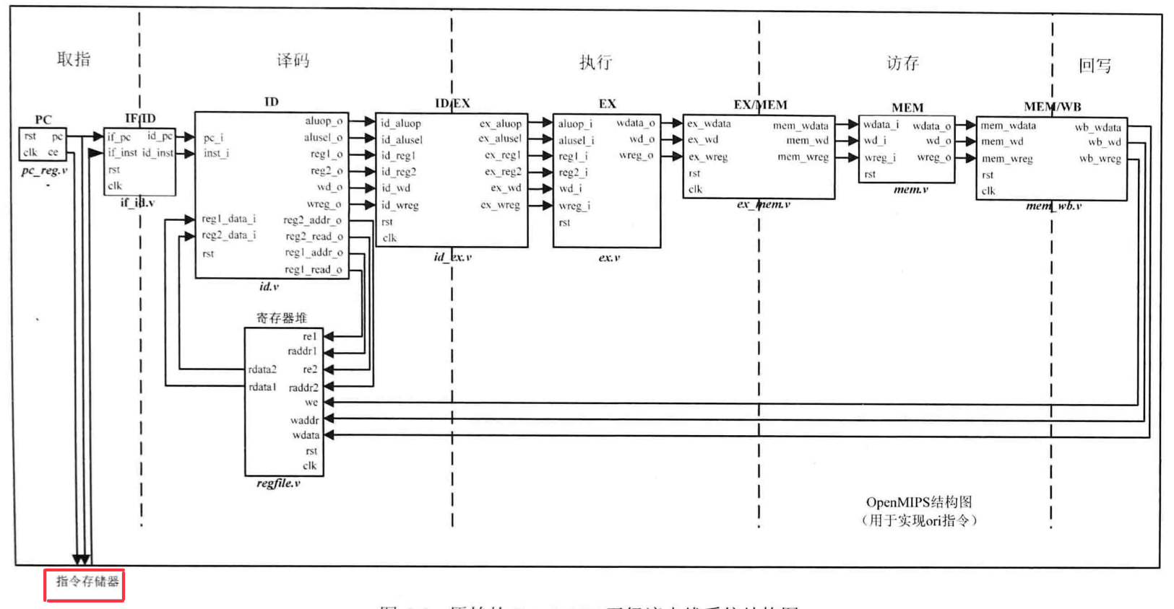
五级流水线cpu结构图

Slide 3
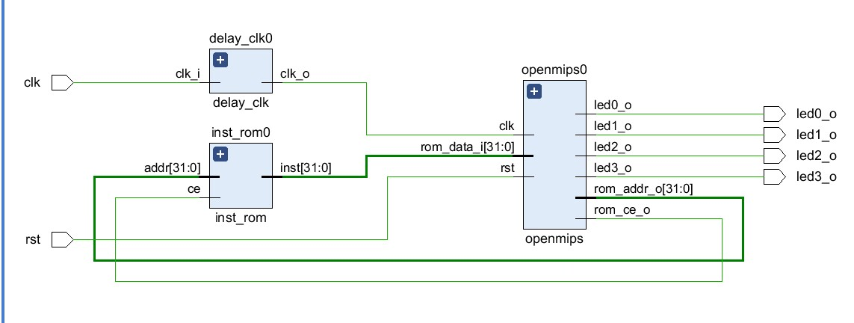
最小片上系统SOPC连接图
让led灯的
闪烁更加明显
物理延迟
4个LED灯
指令存储器

Slide 4
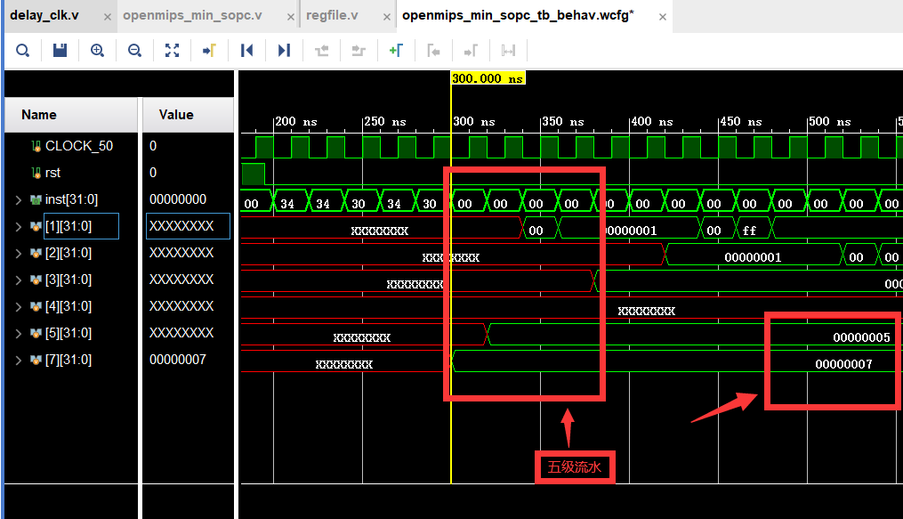
仿真验证1—五级流水
ori $7,$0,0x7 #$7=7
ori $5,$0,0x5 #$5=5
andi $1,$1,0x0000 #$1=0
ori $1,$1,0x000 #$1=1
andi $3,$1,0x0001 #$3=1

Slide 5
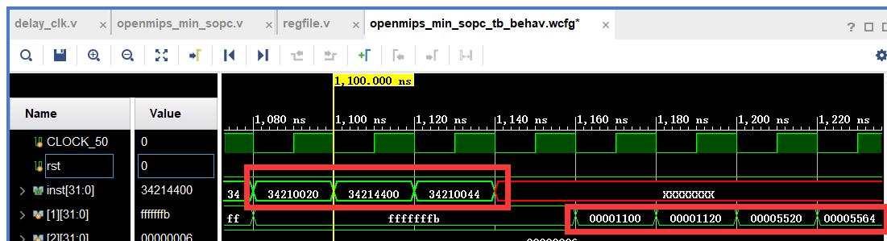
仿真验证2—数据相关
ori $1,$0,0x1100 # $1 = $0 | 0x1100 = 0x1100
ori $1,$1,0x0020 # $1 = $1 | 0x0020 = 0x1120
ori $1,$1,0x4400 # $1 = $1 | 0x4400 = 0x5520
ori $1,$1,0x0044 # $1 = $1 | 0x0044 = 0x5564

Slide 6
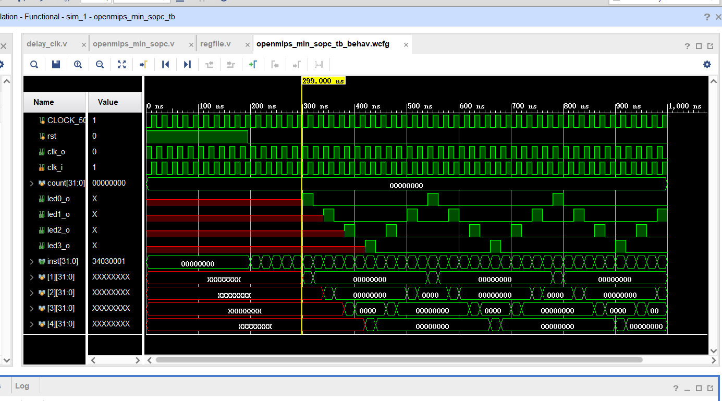
仿真验证3-LED流水灯-

Slide 7
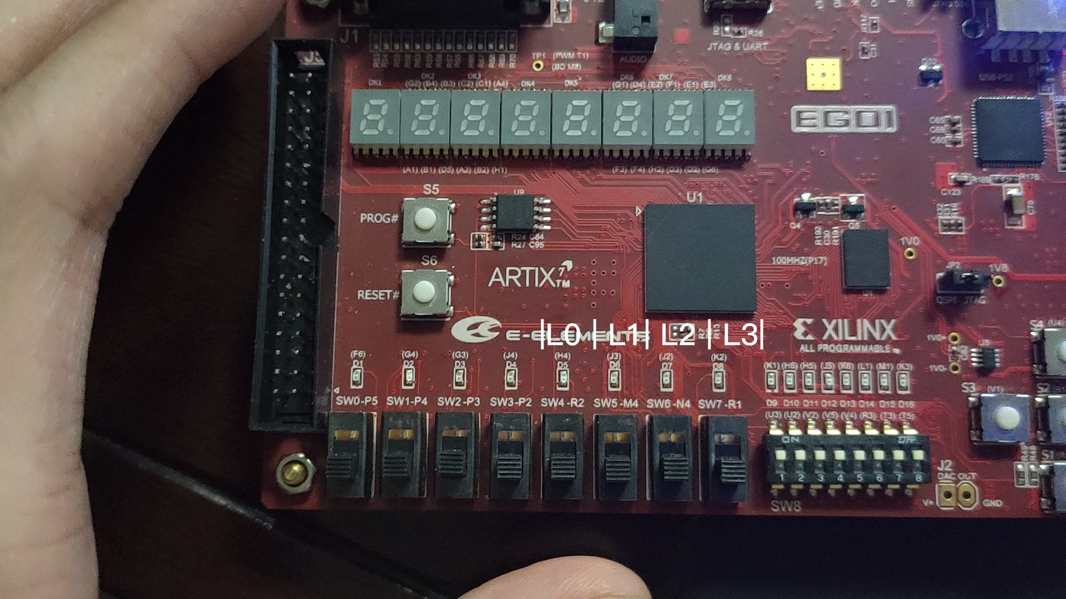
LED流水灯-实际运行效果

Slide 8
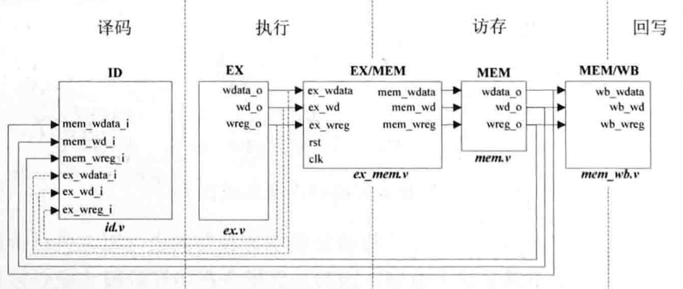
数据相关问题解决方法
使用数据前推
将ex段和mem段“写”的“使能”、“地址”、“数据”传递到id段
Id段在“读”的时候比较“读”的地址和ex、mem段写的地址是否相同
这样id段在译码的时候不用等到回写完就可以提前得到新的值

Slide 9
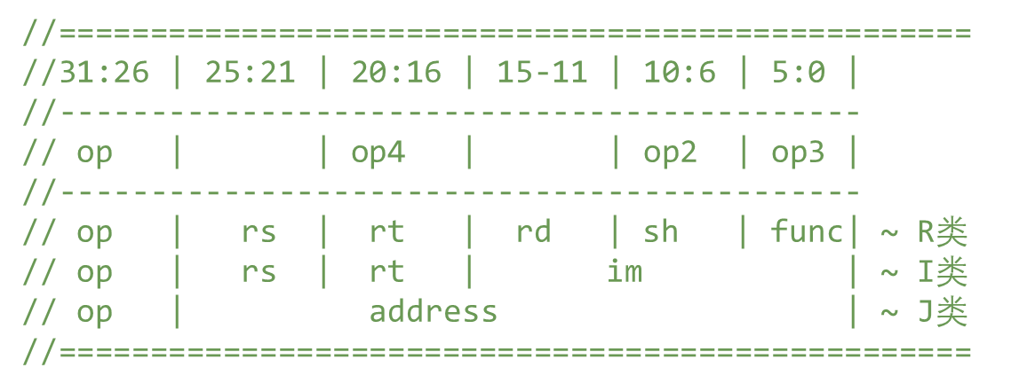
一条指令的处理过程
1、pc输入给inst_rom，取出指令送给if _id
2、If_id在时钟上升沿将指令传递给id
3、Id接收到指令开始译码：
①首先获取指令中4段位置的数据，如右表→
②根据op，op2，op3找到所属的类型
③根据指令的格式和用法，赋予写使能、
④运算类型（主/子）、读写使能、写的地址、
立即数的扩展
⑤根据使能获取“源操作数1、2”
4、Id段信号传到id_ex段，ide_ex段在时钟上升沿传到ex段
5、ex段得到了信号，根据操作数的类型决定执行的动作
6、ex段将信号传递给mem段
7、由于实现的指令不需要数据寄存器所以不需要访存，
直接传递到wb段
8、wb段的实现是在reggile中的，寄存器模块使用组合逻辑
电路，直接比较“写的地址”和“id段读的地址”，如果相同
则立即得到数据。
并且在时钟上升沿的时候将数据写到指定寄存器中

Slide 10
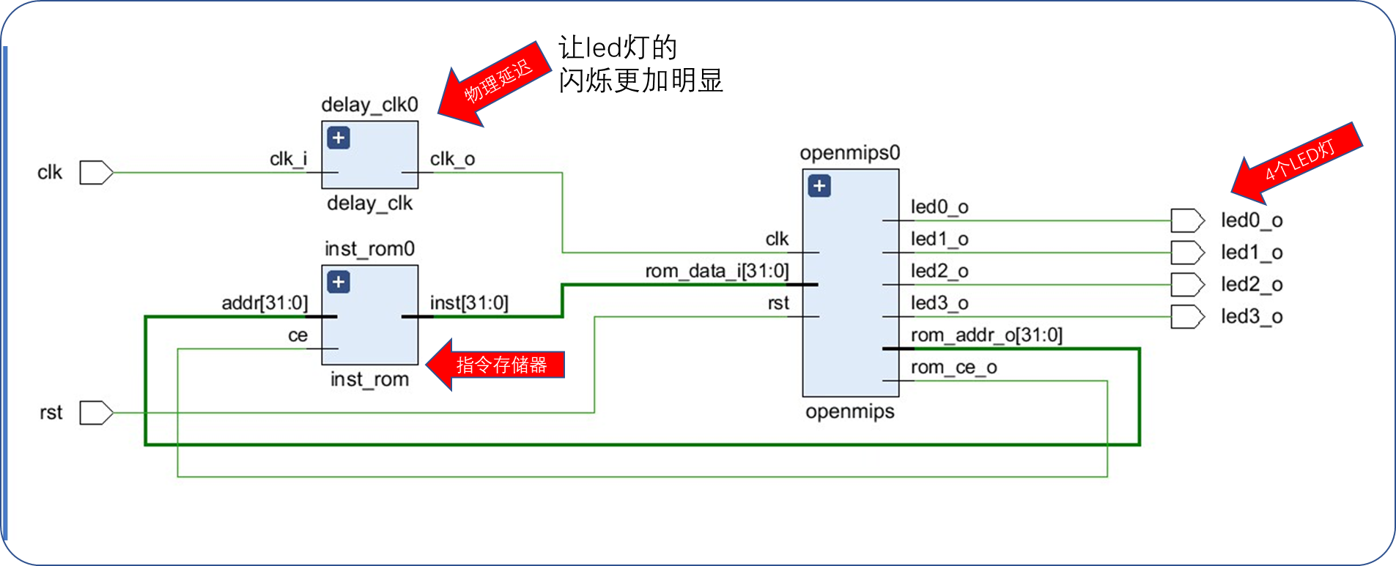
LED流水灯的实现过程
1、r1,r2,r3,r4的最低位作为led灯的控制信号
2、在regfile模块添加了四根数据线用来传送led灯的信号
3、定义了一个硬件延时模块，让灯闪的慢一些，更加明显
4、一层一层的连接，最终在在cpu上也定义了四个信号线，然后和指定led灯进行绑定，然后进行分析、综合、生成比特流文件，最终烧入到FPGA中

Slide 11
PC
IF/ID
If_pc
Id_pc
rst
pc
If_inst
Id_inst
clk
ce
rst
clk

